Slide 1
Лекция 1-3.
Операционные системы
Управление памятью

Slide 2
Управление памятью
Оперативная память – важнейший ресурс вычислительной системы, требующий управления со стороны ОС. Причина – процессы и потоки хранятся и обрабатываются в оперативной памяти.
Память распределяется между приложениями и модулями самой операционной системы.
Функции ОС по управлению оперативной памятью:
  Отслеживание наличия свободной и занятой памяти;
  Контроль доступа к адресным пространствам процессов;
  Вытеснение кодов и данных из оперативной памяти на диск, когда размеров памяти недостаточно для размещения всех процессов, и возвращение их обратно;
  Настройка адресов программы на конкретную область физической памяти;
  Защита выделенных областей памяти процессов от взаимного вмешательства.
Часть ОС, которая отвечает за управление памятью, называется менеджером памяти.

Slide 3
Физическая организация памяти
Запоминающие устройства компьютера разделяют, как минимум, на два уровня: основную (главную, оперативную, физическую) и вторичную (внешнюю) память.
Основная память представляет собой упорядоченный массив однобайтовых ячеек, каждая из которых имеет свой уникальный адрес (номер). Процессор извлекает команду из основной памяти, декодирует и выполняет ее. Для выполнения команды могут потребоваться обращения еще к нескольким ячейкам основной памяти.
Вторичную память (это главным образом диски) также можно рассматривать как одномерное линейное адресное пространство, состоящее из последовательности байтов. В отличие от оперативной памяти, она является энергонезависимой, имеет существенно большую емкость и используется в качестве расширения основной памяти.

Slide 4
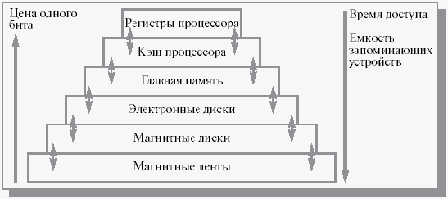
Иерархия памяти

Slide 5
Представление потоков в оперативной памяти
Для идентификации переменных и команд программы используются разные типы адресов:
  Символьные (имена переменных, функций и т.п.);
  Виртуальные – условные числовые значения, вырабатываемые компиляторами;
  Физические – адреса фактического размещения в оперативной памяти.

Slide 6
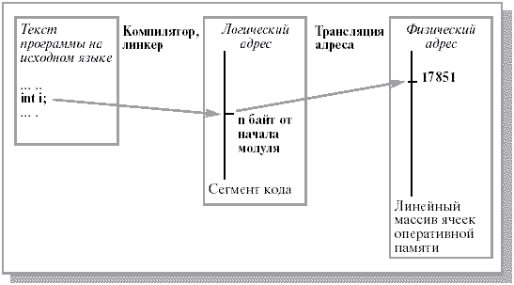
Связывание адресов

Slide 7
Виртуальное пространство
Совокупность виртуальных адресов называется виртуальным адресным пространством. Диапазон возможных адресов виртуального пространства у всех процессов одинаков.
Совпадение виртуальных адресов различных процессов не должно приводить к конфликтам и операционная система отображает виртуальные адреса различных процессов на разные физические адреса.
Разные ОС по разному организуют виртуальное адресное пространство:
  Линейная организация – пространство представляется непрерывной линейной последовательностью адресов (по другому плоская структура адресного пространства).
  Сегментная организация – пространство разделяется на отдельные части. В этом случае, помимо линейного адреса, может быть использован виртуальный адрес (сегмент, смещение).

Slide 8
Виртуальное адресное пространство
В виртуальном адресном пространстве выделяют две непрерывные части:
  Системная – для размещения модулей общих для всей системы (размещаются коды и данные ядра ОС, другие служебные модули);
  Пользовательская – для размещения кода и данных пользовательских программ.
Системная область включает в себя область, подвергаемую страничному вытеснению, и область, на которую страничное вытеснение не распространяется. В последней располагаются системные процессы, требующие быстрой реакции или постоянного присутствия в памяти. Остальные сегменты подвергаются вытеснению, как и пользовательские приложения.

Slide 9
Алгоритмы распределения памяти
Методы распределения памяти
Без использования внешней памяти
С использованием внешней памяти
Фиксированными разделами
Страничное распределение
Динамическими разделами
Сегментное распределение
Перемещаемыми разделами
Сегментно-страничное распределение

Slide 10
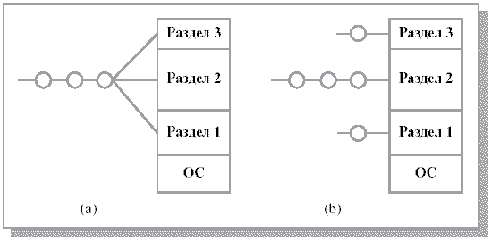
Схема с фиксированными разделами
Схема основана на предварительном разбиении общего адресного пространства на несколько разделов фиксированной величины.
Процессы помещаются в тот или иной раздел.
Связывание физических и логических адресов процесса происходит на этапе его загрузки.

Slide 11
Динамическое распределение. Свопинг.
В системах с разделением времени возможна ситуация, когда память не в состоянии содержать все пользовательские процессы.
В таких случаях используется свопинг (swapping) – перемещению процессов из главной памяти на диск и обратно целиком. Частичная выгрузка процессов на диск осуществляется в системах со страничной организацией (paging).
Выгруженный процесс может быть возвращен в то же самое адресное пространство или в другое. Это ограничение диктуется методом связывания. Для схемы связывания на этапе выполнения можно загрузить процесс в другое место памяти.

Slide 12
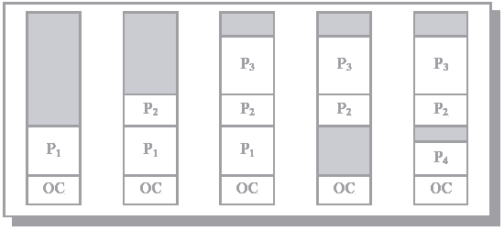
Схема с переменными разделами
Типовой цикл работы менеджера памяти состоит в анализе запроса на выделение свободного участка (раздела), выборе его среди имеющихся в соответствии с одной из стратегий (первого подходящего, наиболее подходящего и наименее подходящего), загрузке процесса в выбранный раздел и последующих изменениях таблиц свободных и занятых областей.
Аналогичная корректировка необходима и после завершения процесса. Связывание адресов может осуществляться на этапах загрузки и выполнения.

Slide 13
Страничная организация
В случае страничной организации памяти (или paging) как логическое адресное пространство, так и физическое представляются состоящими из наборов блоков или страниц одинакового размера.
При этом образуются логические страницы (page), а соответствующие единицы в физической памяти называют страничными кадрами (page frames). Страницы (и страничные кадры) имеют фиксированную длину, обычно являющуюся степенью числа 2, и не могут перекрываться.
Каждый кадр содержит одну страницу данных. При такой организации внешняя фрагментация отсутствует, а потери из-за внутренней фрагментации, поскольку процесс занимает целое число страниц, ограничены частью последней страницы процесса.

Slide 14
Связь логического и физического адресов
Логический адрес в страничной системе – упорядоченная пара (p,d), где p – номер страницы в виртуальной памяти, а d – смещение в рамках страницы p, на которой размещается адресуемый элемент.
Разбиение адресного пространства на страницы осуществляется вычислительной системой незаметно для программиста.
Адрес является двумерным лишь с точки зрения операционной системы, а с точки зрения программиста адресное пространство процесса остается линейным.

Slide 15
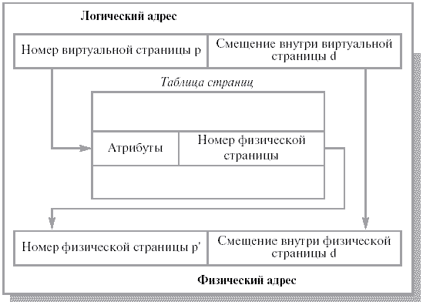
Схема адресации при страничной организации

Slide 16
Сегментная и сегментно-страничная организация памяти
Сегменты, в отличие от страниц, могут иметь переменный размер.
Каждый сегмент – линейная последовательность адресов, начинающаяся с 0. Максимальный размер сегмента определяется разрядностью процессора (при 32-разрядной адресации это 232 байт или 4 Гбайт).
Размер сегмента может меняться динамически (например, сегмент стека). В элементе таблицы сегментов помимо физического адреса начала сегмента обычно содержится и длина сегмента.
Логический адрес – упорядоченная пара v=(s,d), номер сегмента и смещение внутри сегмента.

Slide 17
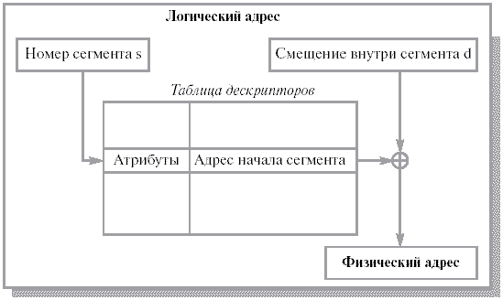
Преобразование логического адреса при сегментной организации

Slide 18
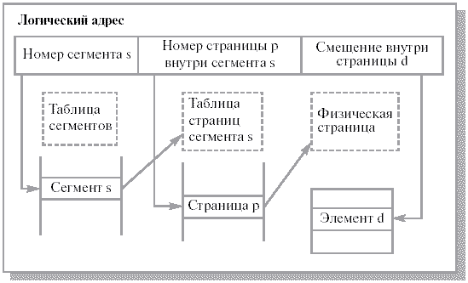
Формирование адреса при странично-сегментной организации памяти

Slide 19
Виртуальная память
Разработчикам программного обеспечения часто приходится решать проблему размещения в памяти больших программ, размер которых превышает объем доступной оперативной памяти.
Развитие архитектуры компьютеров и расширение возможностей операционной системы по управлению памятью позволило переложить решение этой задачи на компьютер. Одним из подходов стало появление виртуальной памяти (virtual memory).

Slide 20
Концепция работы с виртуальной памятью
Информация, с которой работает активный процесс, должна располагаться в оперативной памяти.
В схемах виртуальной памяти у процесса создается иллюзия того, что вся необходимая ему информация имеется в основной памяти.
  во-первых, занимаемая процессом память разбивается на несколько частей, например страниц;
  во-вторых, логический адрес (логическая страница), к которому обращается процесс, динамически транслируется в физический адрес (физическую страницу);
  и наконец, в тех случаях, когда страница, к которой обращается процесс, не находится в физической памяти, нужно организовать ее подкачку с диска.
Для контроля наличия страницы в памяти вводится специальный бит присутствия, входящий в состав атрибутов страницы в таблице страниц.

Slide 21
Кэширование данных
Для ускорения доступа к данным используется принцип кэширования. В вычислительных системах существует иерархия запоминающих устройств:
  нижний уровень занимает емкая, но относительно медленная дисковая память;
  оперативная память;
  верхний уровень – сверхоперативная память процессорного кэша.
Каждый уровень играет роль кэша по отношению к нижележащему.

Slide 22
Кэширование данных
Каждая запись в кэш-памяти об элементе данных включает в себя:
  Значение элемента данных;
  Адрес, который этот элемент данных имеет в основной памяти;
  Дополнительную информацию, которая используется для реализации алгоритма замещения данных в кэше и включает признак модификации и актуальности данных.

